Slide 1
习 题 课
第一章 第二章

Slide 2
第一章
1.比较数字计算机和模拟计算机的特点
模拟计算机的特点是数值由连续量来表示，运算过程也是连续的。数字计算机的主要特点是按位运算，并且不连续地跳动计算。模拟计算机用电压表示数据，采用电压组合和测量值的计算方式，盘上连线的控制方式，而数字计算机用数字0和1表示数据，采用数字计数的计算方式，程序控制的控制方式。数字计算机与模拟计算机相比，精度高，数据存储量大，逻辑判断能力强。
2.数字计算机如何分类？分类依据是什么？
数字计算机可分为专用计算机和通用计算机，是根据计算机的效率、速度、价格、运行的经济性和适应性来划分的。

Slide 3
3.数字计算机有哪些主要应用
科学计算、自动控制、测量和测试、信息处理、教育和卫生、家用电器、人工智能。
4.冯诺依曼型计算机的主要设计思想是什么？包括哪些主要组成部分？
主要设计思想是：存储程序通用电子计算机方案，
主要组成部分有：运算器、逻辑控制装置、存储器、输入和输出设备

Slide 4
5. 什么是存储容量？什么是单元地址？什么是数据字？什么是指令字？
存储器所有存储单元的总数称为存储器的存储容量。每个存储单元都有编号，称为单元地址。如果某字代表要处理的数据，称为数据字。如果某字为一条指令，称为指令字。
6.什么是指令？什么是程序？
每一个基本操作称为一条指令，而解算某一问题的一串指令序列，称为程序。

Slide 5
7. 指令和数据军厨房在内存中，计算机如何区分它们是指令还是数据？
取指周期中从内存读出的信息流是指令流，而在执行器周期中从内存读出的信息流是指令流。
8.什么是内存？什么是外存？什么是cpu？什么是适配器？简述其功能。
半导体存储器称为内存；
存储容量更大的磁盘存储器和光盘存储器称为外存，内存和外存共同用来保存二进制数据。
运算器和控制器合在一起称为中央处理器，简称CPU，它用来控制计算机及进行算术逻辑运算。
适配器是外围设备与主机联系的桥梁，它的作用相当于一个转换器，使主机和外围设备并行协调地工作。

Slide 6
9. 计算机系统软件包括哪几类？说明它们的用途。
计算机的系统软件包括系统程序和应用程序。系统程序用来简化程序设计，简化使用方法，提高计算机的使用效率，发挥和扩大计算机的功能用用途；应用程序是用户利用计算机来解决某些问题而编制的程序。
12 为什么软件能转化为硬件？硬件能转化为软件？实现这种转化的媒介是什么？
因为任何操作可以由软件来实现，也可以由硬件来实现；任何指令的执行可以由硬件完成，也可以由软件来完成。实现这种转化的媒介是软件与硬件的逻辑等价性。

Slide 7
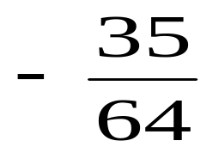
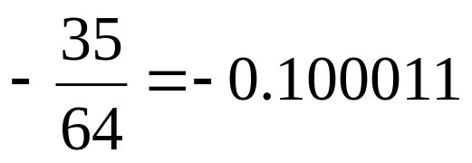
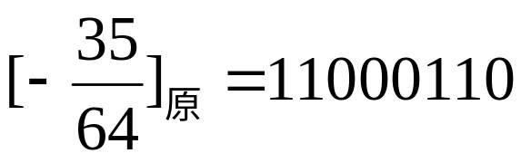
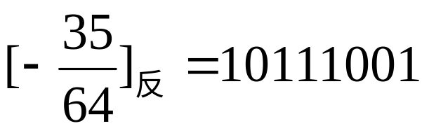
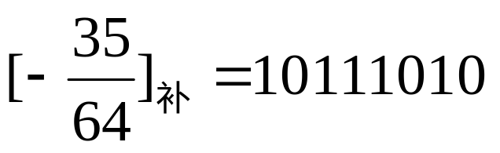
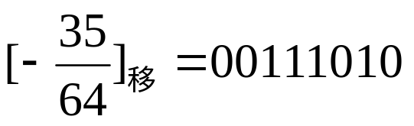
第二章
1.写出下列各数的原码、反码、补码、移码表示（8位二进制数）。
(1)

Slide 8
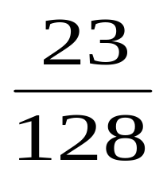
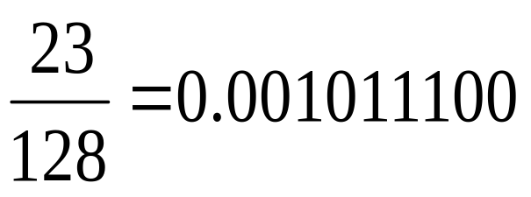
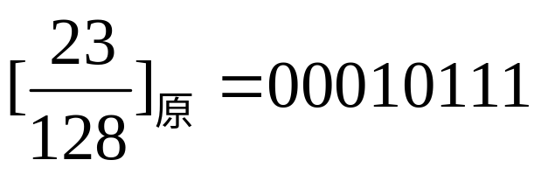
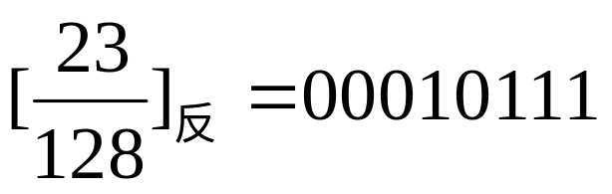
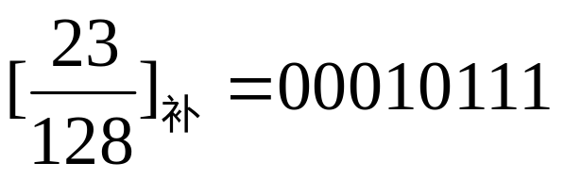
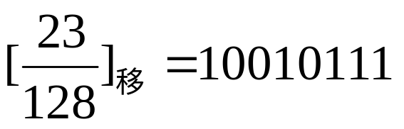
(2) (3) -35
-35= -10011
[-35]_{原} = 1010011
[-35]_{反} = 1101100
[-35]_{补} = 1101101
[-35]_{移} = 0101101

Slide 9
（4）127
127 =7F = 1111111
[127]原 = 01111111
[127]补 = 01111111
[127]反 = 01111111
[127]移 = 11111111
（5）-127
-127 = -7F = -1111111
[-127]原 = 11111111
[-127]补 = 10000001
[-127]反 = 10000000
[-127]移 = 00000001

Slide 10
（6）-0
[-0]原 = 1000 0000
[-0]反 = 1111 1111
[-0]补 = 0000 0000
[-0]移 = 1000 0000
（7）-1 = -00000001
[-1]原 = 1000 0001
[-1]反 = 1111 1110
[-1]补 = 1111 1111
[-1]移 = 0111 1111

Slide 11
2. 设[x]_{补} = a₇. a₆a₅…a₀，其中a_{i} 取0或1，若要x>-0.5，求a₀，a₁ ， a₂ ， …a₆的取值。
若a₇ = 0, 则x > 0, 也满足x > -0.5
此时a₆→a₀可任意
若a₇ = 1, 则x <= 0, 要满足x > -0.5, 需a₆ =1
即a₇ = 1, a₆ = 1, a₅→a₀有一个不为0
（但不是“其余取0”）

Slide 12

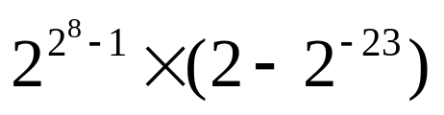
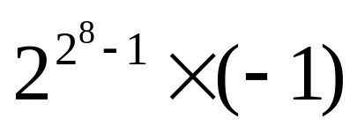
3.有一个字长为32位的浮点数，符号位1位；阶码8位，用移码表示；位数23位，用补码表示；基数为2。请写出（1）最大数的二进制表示，（2）最小数的二进制表示，（3）规格化数所能表示对额数的范围。
（1）最大的数的二进制
E = 11111111
S = 0, M = 11…1（全1）
表示为：0 11…1 11…1
8个 23个
即：
（2）最小的二进制数
E = 11111111
S = 1, M = 00…0（全0）
表示为：1 11…1 00…0
8个 23个
即：

Slide 13
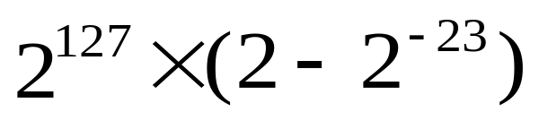
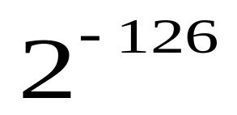
(3)784标准规格化范围(绝对值)
最大 E = 11…10， M = 11…1， S = 0
7个 23个
即：
最小 E = 00…01， M = 00…0， S = 0
7个 23个
即：

Slide 14
4.将下列十进制数表示成IEEE754标准的32位浮点规格化数。
（1） 27/64=+0.011011=+1.1011╳2⁻²
阶码：e=-2 E=e+127=125=(01111101)₂
尾数：M=1011 0000 0000 0000
机器数：
0 01111101 1011 0000 0000 0000 0000 000
（2）-27/64 =-(0.011011) ₂ =-1.1011╳2⁻²
阶码：e=-2 E=e+127=125=(01111101)₂
尾数：M=1011 0000 0000 0000
机器数：
1 01111101 1011 0000 0000 0000 0000 000

Slide 15
5.已知x和y，用变形补码计算x+y，同时指出是否溢出。
（1） x = 11011, y = 00011
0 0 1 1 0 1 1
+ 0 0 0 0 0 1 1
0 0 1 1 1 1 0
x+y = 0 11110 无溢出
（2）x = 11011, y = - 10101=11 10101
[x]_{补} = 0 0 11011
+ [y]_{补} = 1 1 01011
0 0 00110
x+y = 0 00110 无溢出

Slide 16
（3） x = -10110=11 10110
y = - 00001=11 00001
[x]_{补} =1 1 0 1 0 1 0 [y]_{补} =1 1 1 1 1 1 1
1 1 0 1 0 1 0
+1 1 1 1 1 1 1
1 1 0 1 0 0 1
x+y = -0.10111 无溢出

Slide 17
6.已知x和y，用变形补码计算x-y，同时指出是否溢出。
（1） x = 11011 y = -11111=11 00001
[x]_{补}= 00 11011 [-y]_{补}=00 11111
0 0 1 1 0 1 1
+ 0 0 1 1 1 1 1
0 1 1 1 0 1 0 溢出
（2） x = 0 10111 y = 0 11011
[x]_{补}=00 10111 [-y]_{补}= 11 00101
0 0 1 0 1 1 1
+1 1 0 0 1 0 1
1 1 1 1 1 0 0
x-y = - 00100 无溢出

Slide 18
（3） x = 11011 y = - 10011
[x]_{补}= 00 11011 [-y]_{补}=00 10011
0 0. 1 1 0 1 1
+0 0. 1 0 0 1 1
0 1. 0 1 1 1 0
溢出

Slide 19
7.用原码阵列乘法器、补码阵列乘法器分别计算x ╳y
（1）原码阵列 x = 11011, y = -11111
符号位: x ₀⊕ y ₀ = 0⊕1 = 1
[x]_{原} = 11011, [y]_{原} = 11111
1 1 0 1 1
× 1 1 1 1 1
1 1 0 1 1
1 1 0 1 1
1 1 0 1 1
1 1 0 1 1
1 1 0 1 1
1 1 0 1 0 0 0 1 0 1
[x ╳ y]_{原} = 1， 11 0100 0101

Slide 20
带求补器的补码阵列
[x]_{补} = 0 11011, [y]_{补}= 1 00001
乘积符号位单独运算0⊕1＝1
尾数部分算前求补输出│x│＝11011,│y│＝11111
1 1 0 1 1
× 1 1 1 1 1
1 1 0 1 1
1 1 0 1 1
1 1 0 1 1
1 1 0 1 1
1 1 0 1 1
1 1 0 1 0 0 0 1 0 1
x × y ＝- 11 0100 0101

Slide 21
(2) 原码阵列 x = - 11111, y = - 11011
符号位: x ₀⊕ y ₀ = 1⊕1 = 0
[x]_{原} = 11111, [y]_{原}= 11011
1 1 1 1 1
× 1 1 0 1 1
1 1 1 1 1
1 1 1 1 1
0 0 0 0 0
1 1 1 1 1
1 1 1 1 1
1 1 0 1 0 0 0 1 0 1
[x × y]_{原}= 0,11010,00101

Slide 22
带求补器的补码阵列 x = - 11111, y = - 11011
[x]_{补} = 1 00001, [y ]_{补}= 1 00101
乘积符号位单独运算1⊕1＝0
尾数部分算前求补输出│x│＝11111，│y│＝11011
1 1 1 1 1
× 1 1 0 1 1
1 1 1 1 1
1 1 1 1 1
0 0 0 0 0
1 1 1 1 1
1 1 1 1 1
1 1 0 1 0 0 0 1 0 1
x × y ＝ 1101 0001 01

Slide 23
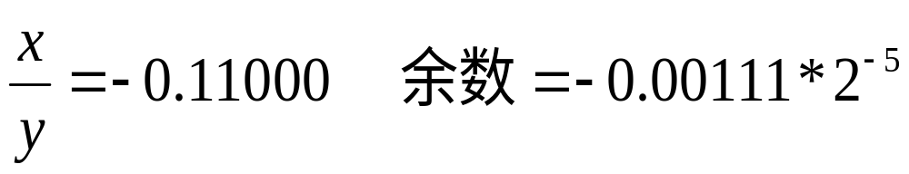
8.用原码阵列除法器计算x/y
(1) x = 11000, y = -11111
符号位 Sf = 0⊕1 = 1 去掉符号位后：y’ =11111
[y’]_{补} = 00 11111 [-y’]_{补}= 11 00001 [x’]_{补}= 00 11000
0 0 1 1 0 0 0
+[-y’]_{补} 1 1 0 0 0 0 1
1 1 1 1 0 0 1 0
+[ y’]_{补} 0 0 0 1 1 1 1 1 →1位
0 0 0 1 0 0 0 1 0.1
+[-y’]_{补} 1 1 1 1 0 0 0 0 1 →2位
0 0 0 0 0 0 0 1 1 0.11
+[-y’]_{补} 1 1 1 1 1 0 0 0 0 1 →3位
1 1 1 1 1 0 0 1 1 1 0.110
+[ y’]_{补} 0 0 0 0 0 0 1 1 1 1 1 →4位
1 1 1 1 1 1 0 1 1 0 1 0.1100
+[ y’]_{补} 0 0 0 0 0 0 0 1 1 1 1 1 →5位
1 1 1 1 1 1 1 1 1 0 0 1 0.11000

Slide 24
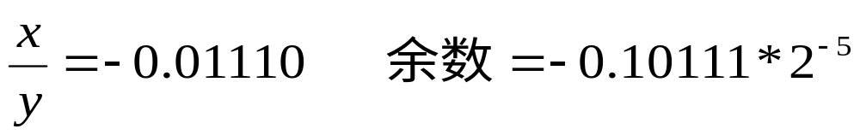
(2) x = -01011, y = -11001
符号位 Sf = 1⊕0 = 1 去掉符号位后：y’ = 11001
[y’]_{补}= 00.11001 [-y’]_{补} = 11.00111 [x’]_{补}= 00.01011
0 0 0 1 0 1 1
+[-y’]_{补} 1 1 0 0 1 1 1
1 1 1 0 0 1 0 0
+[ y’]_{补} 0 0 0 1 1 0 0 1 →1位
1 1 1 1 1 1 0 1 0.0
+[ y’]_{补} 0 0 0 0 1 1 0 0 1 →2位
0 0 0 0 1 0 0 1 1 0.01
+[-y’]_{补} 1 1 1 1 1 0 0 1 1 1 →3位
0 0 0 0 0 0 1 1 0 1 0.011
+[-y’]_{补} 1 1 1 1 1 1 0 0 1 1 1 →4位
0 0 0 0 0 0 0 0 0 0 1 0.0111
+[-y’]_{补} 1 1 1 1 1 1 1 0 0 1 1 1 →5位
1 1 1 1 1 1 1 0 1 0 0 1 0.01110

Slide 25
9.设阶码3位，尾数6位，按浮点数运算方法，完成下列取值的[x+y],[x-y]运算。
(1) x= 2⁻⁰¹¹×0.100101, y = 2⁻⁰¹⁰× (-0.011110)
[x]_{补}= 11 101, 0.011011 [y]_{补}= 11 110, 1.100010
△E=E_{x}-E_{y} = 11 101+00 010=11111
[x]_{补}= 11 110,00.010010(1)
[M_{x}]_{补}+[M_{y}]_{补}=00.010010(1) + 11.100010=11. 110100 (1)
∴ [x + y]_{补}=11 110 11. 110100 (1)
规格化处理: 1.010010 阶码 11 100
x+y= 1.010010×2⁻⁴ = 2⁻⁴×-0.101110
[M_{x}]_{补}-[M_{y}]_{补}= [M_{x}]_{补}+[-M_{y}]_{补}
=00.010010(1) + 00.011110=00. 110000 (1)
∴ [x - y]_{补}=11 110 00. 110000 (1)
规格化处理: 0.110001 阶码 11 110
x-y=2⁻²×0.110001

Slide 26
(2) x = 2⁻¹⁰¹× (-0.010110), y = 2⁻¹⁰⁰×0.010110
[x]_{补}= 11 011, 11.101010 [y]_{补}= 11 100, 00.010110
Ex-Ey = 11011+00100 = 11111
[x]_{补}= 11 100,11.110101(0)
[M_{x}]_{补}+[M_{y}]_{补}=11.110101(0) +00.010110=00. 001011
规格化处理: 0.101100 阶码 11 010
x+y= 0.101100×2⁻⁶
[M_{x}]_{补}-[M_{y}]_{补}= [M_{x}]_{补}+[-M_{y}]_{补}
= 11.110101(0) +11.101010=11.011111
规格化处理: 1.011111 阶码 11 100
x-y=-0.100001×2⁻⁴

Slide 27
10.设阶码3位，尾数6位，按浮点数运算方法，计算下列各式。
(1) （2³ × 13/16） ×[2⁴×(-9/16)]
解：Ex = 0 011, Mx = 0.110100
Ey = 0 100, My = 0.100100
Ez = Ex+Ey = 0111
Mx × My 0. 1 1 0 1
× 0.1 0 0 1
0 1 1 0 1
0 0 0 0 0
0 0 0 0 0
0 1 1 0 1
0 0 0 0 0
0 0 1 1 1 0 1 0 1
规格化： 2⁶ × 0.111011

Slide 28
（2）(2⁻² × 13/32) ÷(2³×15/16)
解： Ex = 1110, Mx = 0.011010
Ey = 0011, My = 0.111100
Ez = Ex-Ey = 1110+1101 = 1011
[Mx]_{补} = 00.011010
[My]_{补}= 00.111100
[-My]_{补}= 11.000100

Slide 29
0 0 0 1 1 0 1 0
+[-My] 1 1 0 0 0 1 0 0
1 1 0 1 1 1 1 0 0
1 0 1 1 1 1 0 0
+[My] 0 0 1 1 1 1 0 0
1 1 1 1 1 0 0 0 0.0
1 1 1 1 0 0 0 0
+[My] 0 0 1 1 1 1 0 0
0 0 1 0 1 1 0 0 0.01
0 1 0 1 1 0 0 0
+[-My] 1 1 0 0 0 1 0 0
0 0 0 1 1 1 0 0 0.011
0 0 1 1 1 0 0 0
+[-My] 1 1 0 0 0 1 0 0
1 1 1 1 1 1 0 0 0.0110
1 1 1 1 1 0 0 0
+[My] 0 0 1 1 1 1 0 0
0 0 1 1 0 1 0 0 0.01101
0 1 1 0 1 0 0 0
+[-My] 1 1 0 00 1 0 0
0 0 1 0 1 10 0 0.01101
商 = 0.110110*2⁻⁶, 余数=0.101100*2⁻⁶

Slide 30
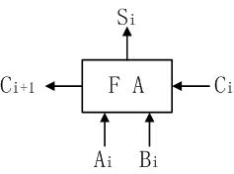
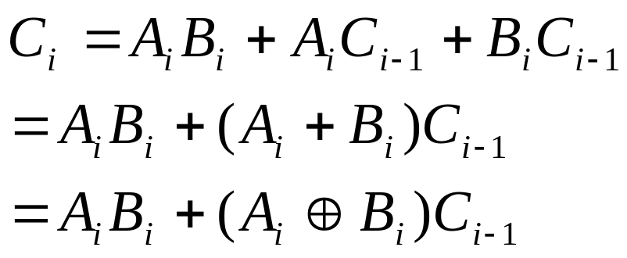
11.某加法器进位链小组信号为C₄C₃C₂C₁，低位来的进位信号为C₀，请分别按下述两种方式写出C₄C₃C₂C₁的逻辑表达式：
4位加法器如图，

Slide 31
(1)串行进位方式
C₁ = G₁+P₁C₀ 其中：G₁ = A₁B₁ P1 = A₁⊕B₁
（A₁＋B₁也对）
C₂ = G₂+P₂C₁ G₂ = A₂B₂ P₂ = A₂⊕B₂
C₃ = G₃+P₃C₂ G₃ = A₃B₃ P₃ = A₃⊕B₃
C₄ = G₄+P₄C₃ G₄ = A₄B₄ P₄ = A₄⊕B₄
(2)并行进位方式
C₁ = G₁+P₁C₀
C₂ = G₂+P₂G₁+P₂P₁C₀
C₃ = G₃+P₃G₂+P₃P₂G₁+P₃P₂P₁C₀
C₄ = G₄+P₄G₃+P₄P₃G₂+P₄P₃P₂G₁+P₄P₃P₂P₁C₀

Slide 32
12.某机字长16位，使用四片74181组成ALU，设最低位序号标注为第0位，要求
(1)写出第5为的进位信号C₆的逻辑表达式。
解：组成最低四位的74181进位输出为：
C₄ = C_{n+4} = G+PC_{n} = G+PC₀， C₀为向第0位进位
其中,G = y₃+y₂x₃+y₁x₂x₃+y₀x₁x₂x₃，P = x₀x₁x₂x₃，所以
C₅ = y₄+x₄C₄
C₆ = y₅+x₅C₅ = y₅+x₅y₄+x₅x₄C₄
(2)估算产生C₆所需的最长时间
解：设标准门延迟时间为T，“与或非”门延迟时间为1.5T，则进位信号C₀，由最低位传送至C₆需经一个反相器、两级“与或非”门，故产生C₀的最长延迟时间为
T+2*1.5T = 4T

Slide 33
(3)估算最长求和时间
解：
最长求和时间应从施加操作数到ALU算起：第一片74181有3级“与或非”门（产生控制参数x₀, y₀, C_{n+4}），第二、三片74181共2级反相器和2级“与或非”门（进位链），第四片74181求和逻辑（1级与或非门和1级半加器，设其延迟时间为3T），故总的加法时间为：
t₀ = 3*1.5T+2T+2*1.5T+1.5T+3T = 14T

Slide 34
12.用IEEE32位浮点格式表示如下数。
（1）-5
（2）-1.5
-5=-(101) ₂=-(1.01*2²)₂
∴S=1 E=2+127=(1000 0001) ₂
1 1000 0001 010 0000 0000 0000 0000
-1.5=-(1.1) ₂=-(1.1*2⁰)₂
∴S=1 E=0+127=(0111 1111) ₂
1 0111 1111 100 0000 0000 0000 0000

Slide 35
（3）384
（4）1/16
（5）-1/32
384=(1100 0000 0) ₂=(1.1*2⁸)₂
∴S=0 E=8+127=(1000 0111) ₂
0 1000 0111 100 0000 0000 0000 0000
1/16= (0.0001) ₂= (1.0*2⁻⁴)₂
∴S=0 E=-4+127=(0111 1011) ₂
1 0111 1011 000 0000 0000 0000 0000
-1/32=-(0.00001) ₂=-(1.0*2⁻⁵)₂
∴S=1 E=-5+127=(0111 1010) ₂
1 0111 1010 000 0000 0000 0000 0000

Slide 36
13.下列各数使用了IEEE32位浮点格式，相等的十进制是什么？
（1）1 10000011 110 0000 0000 0000 0000 0000
（2）0 01111110 101 0000 0000 0000 0000 0000
S=1 E=(10000011)₂=131 1.M=(1.110)₂
∴e=E-127=4
即：-(1.110*2⁴)₂=-(11100) ₂=-28
S=0 E=(0111 1110)₂=126 1.M=(1.101)₂
∴e=E-127=-1
即：(1.101*2⁻¹)₂= (0.1101) ₂=-0.8125

